Slide 1
数电第四次作业

Slide 2
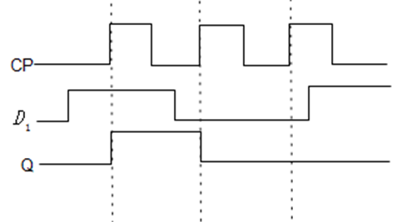
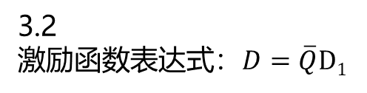
3.2
激励函数表达式：$D=\overline{Q}D1$

Slide 3
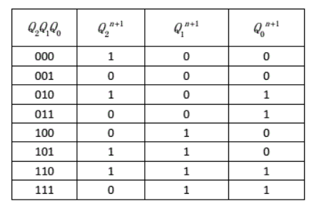
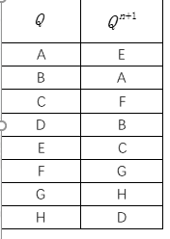

3.3
激励方程：
$D2=\left(Q_{1}⊕Q_{2}\right)⊕\overline{Q_{1}+Q_{2}}=Q_{1}\overline{Q_{0}}+Q_{2}\overline{Q_{1}}Q_{0}+\overline{Q_{2}}$ $\overline{Q_{1}}$ $\overline{Q_{0}}$
$$D_{1}=Q_{2}$$
$$D_{0}=Q_{1}$$
状态输出表：

Slide 4
3.3
状态图：

Slide 5
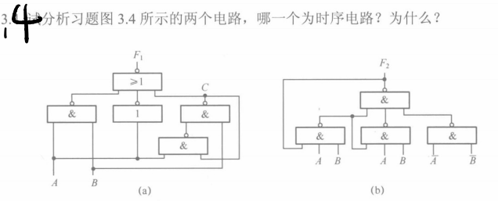
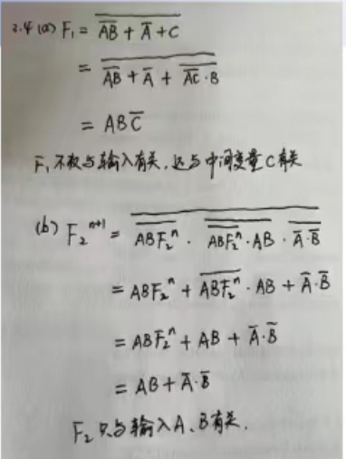
3.4（易错题）
（a）看输出是否完全由输入决定。如果输出不完全由输入决定则为时序电路。

Slide 6
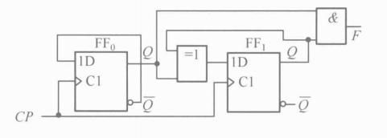

3.6
试分析习题图3.6所示电路的功能。要求写出激励方程、输出函数，画出状态图，并对逻辑功能做出说明。
由图可得，激励方程如下：
$D_{1}=\overline{Q_{1}}$，$D_{2}=Q_{1}⊕Q_{2}$
输出函数：
$$F=Q_{1}∙Q_{2}$$
逻辑功能：
该电路的逻辑功能是模4循环计数器，每完成一次循环计数就输出1。
状态图：

Slide 7
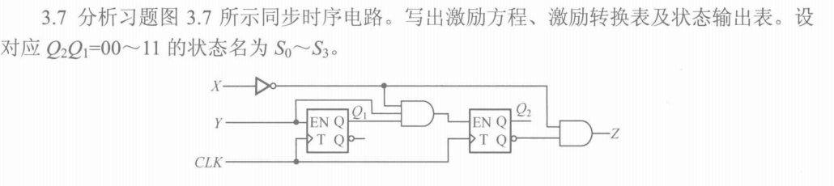
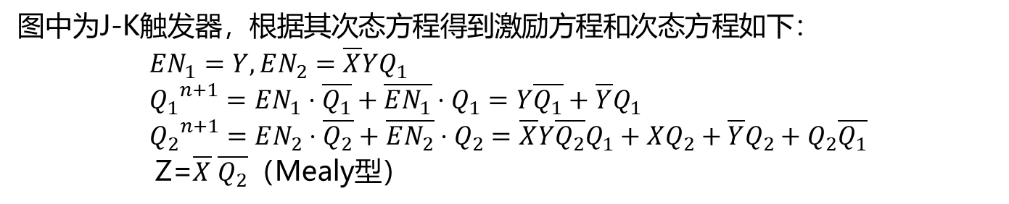
3.7
图中为J-K触发器，根据其次态方程得到激励方程和次态方程如下：
$$EN_{1}=Y,EN_{2}=\overline{X}YQ_{1} \\ {Q_{1}}^{n+1}=EN_{1}⋅\overline{Q_{1}}+\overline{EN_{1}}⋅Q_{1}=Y\overline{Q_{1}}+\overline{Y}Q_{1} \\ {Q_{2}}^{n+1}=EN_{2}⋅\overline{Q_{2}}+\overline{EN_{2}}⋅Q_{2}=\overline{X}Y\overline{Q_{2}}Q_{1}+XQ_{2}+\overline{Y}Q_{2}+Q_{2}\overline{Q_{1}}$$
Z=$\overline{X} \overline{Q_{2}}$（Mealy型）
注：在分析同步时序电路时，第一步应当列出激励函数与输出函数。

Slide 8
3.7
激励转换表如下：

Slide 9
3.7
状态输出表：
 | 00 | 01 | 10 | 11
00 | 00/1 | 01/1 | 00/0 | 01/0
01 | 01/1 | 10/1 | 01/0 | 01/0
10 | 10/0 | 11/0 | 10/0 | 11/0
11 | 11/0 | 00/0 | 11/0 | 10/0
XY
Q₂Q₁
当Y=0时,系统不变化;当Y=1时，若X=0，是模4加1计数器；若X=1，系统在A-B,C-D之间0循环。

Slide 10
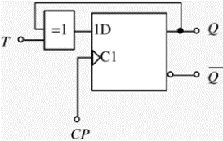
3.8
(1)
（2）

Slide 11
3.8
(3)
（4）

Slide 12
3.8
(5)
（6）

Slide 13
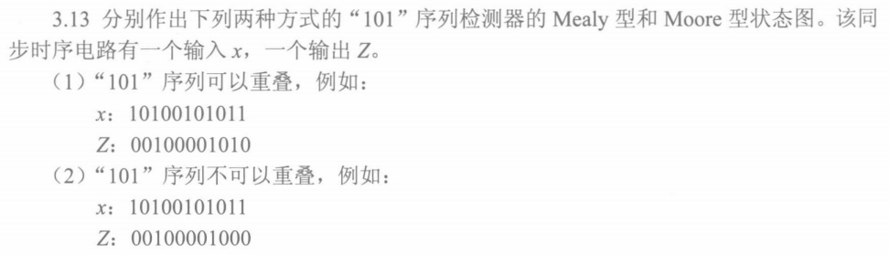
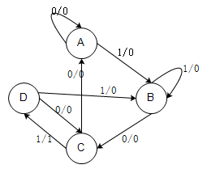
3.13
（1）Melay型：
原始状态图：

Slide 14
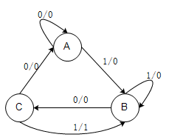
3.13
作原始状态表，并化简为最小状态表
Q
X
n
0
1
X
Q
n
0
1
注意：需要化简为最小状态表！再做状态图
A
A/0
B/0
B
C/0
B/0
A
A/0
B/0
C
A/0
D/1
B
C/0
B/0
D
B/0
C/0
C
A/0
B/1
作状态图

Slide 15
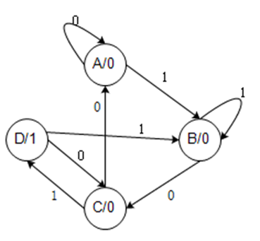
3.13
（1） Moore型：

Slide 16
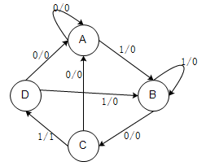
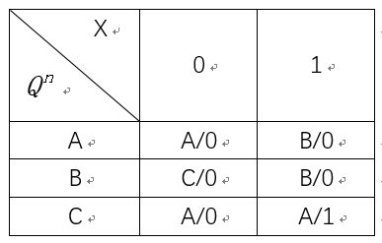
3.13
（2） Melay型：
作原始状态图：
作原始状态表，并化简为最小状态表：

Slide 17
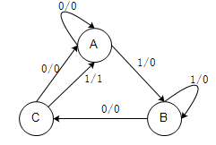
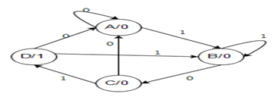
3.13
状态图为：
（2）Moore型：

Slide 18
3.14
作出隐含表
列出最大等效类，最大等效类为（A,D），（B,C），（E），设（A,D），（B,C），（E）分别为A’，B’，C’
作最小化状态表：
B | ×
C | × | AD√
D | BC√ | × | ×
E | AD BE/ | × | × | BC BE/
 | A | B | C | D

Slide 19
3.15
2 | 2,5 3,2√
3 | √ | 2,5 1,2√
4 | 1,3 2,5√ 3,4 | √ | 1,3 2,5√ 1,4
5 | × | 1,4√ | × | ×
6 | × | 4,3√ | × | × | 1,3√
 | 1 | 2 | 3 | 4 | 5
作出隐含表：
画出状态合并图
列出最大相容类，最大相容类为（1，3，4），（2，5，6），设（1，3，4），（2，5，6）分别为A，B

Slide 20
3.15
④ 作出最初最小化状态表

Slide 21
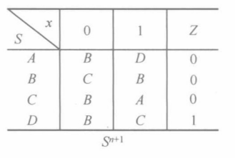
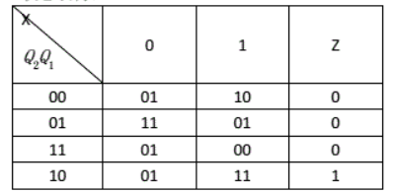
3.16
根据题目给定的状态表，进行化简，得已知状态表为最小化状态表，则列出二进制状态表得：

Slide 22

3.16
（1）用D触发器，确定激励函数及输出函数表达式：
所以 $D_{2}=X\overline{Q_{1}}+\overline{X}\overline{Q_{2}}Q_{1}，$
$D_{1}=X+\overline{Q_{2}}Q_{1}+Q_{2}\overline{Q_{1}}$
$$Z=Q_{2}\overline{Q_{1}}$$
（根据逻辑表达式画电路图）
D₂: D₁:

Slide 23
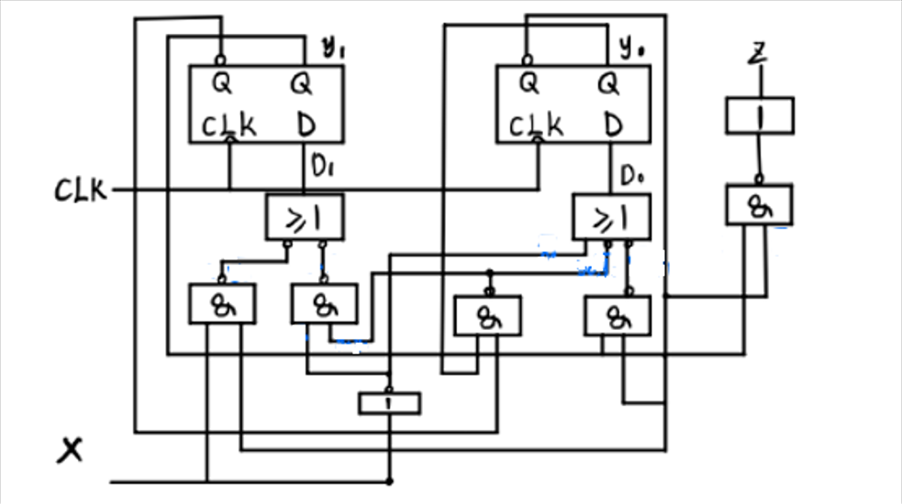

3.16
（1）用D触发器，电路图如下：
所以 $D_{2}=X\overline{Q_{1}}+\overline{X}\overline{Q_{2}}Q_{1}，$
$D_{1}=X+\overline{Q_{2}}Q_{1}+Q_{2}\overline{Q_{1}}$
$$Z=Q_{2}\overline{Q_{1}}$$

Slide 24

3.16
（2）用JK触发器，确定激励函数及输出函数表达式：
J₂: K₂:
$$J_{2}=Q_{1}\overline{X}+\overline{Q_{1}}X$$
$K_{2}=Q_{1}+\overline{X}$
$J_{1}=\overline{X}+Q_{2}$
$K_{1}=XQ_{2}$
$Z=Q_{2}\overline{Q_{1}}$
（根据逻辑表达式画电路图）
J₁: K₁:

Slide 25
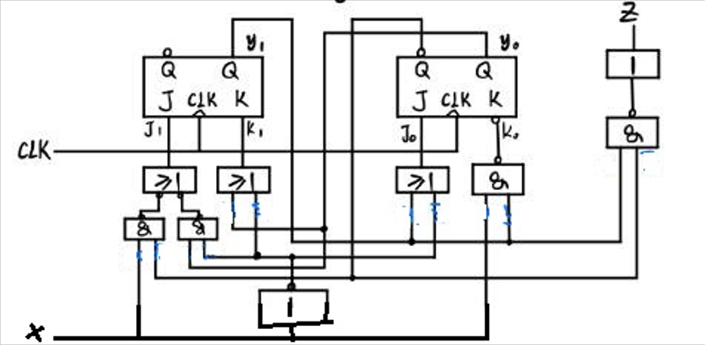
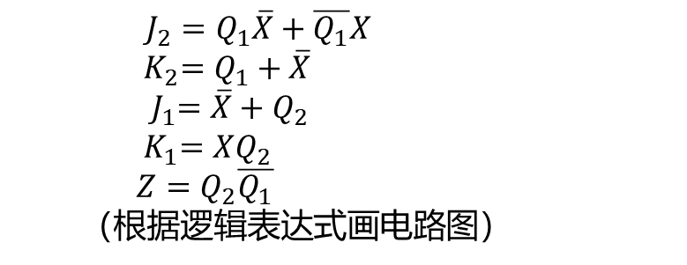
3.16
$J_{2}=Q_{1}\overline{X}+\overline{Q_{1}}X$
${ K}_{2}=Q_{1}+\overline{X}$
${ J}_{1}=\overline{X}+Q_{2}$
${ K}_{1}=XQ_{2}$
$Z=Q_{2}\overline{Q_{1}}$
（根据逻辑表达式画电路图）
（2）用JK触发器，电路图如下：

Slide 26

3.16
（3）用T触发器，确定激励函数及输出函数表达式：
所以$T_{2}=x\overline{Q_{2}}\overline{Q_{1}}+\overline{x}Q_{1}+\overline{x}Q_{2}+Q_{2}Q_{1}$
$$T_{1}=\overline{x}\overline{Q_{1}}+xQ_{2}$$
$$Z=Q_{2}\overline{Q_{1}}$$
（根据逻辑表达式画电路图）
T₂: T₁:

Slide 27
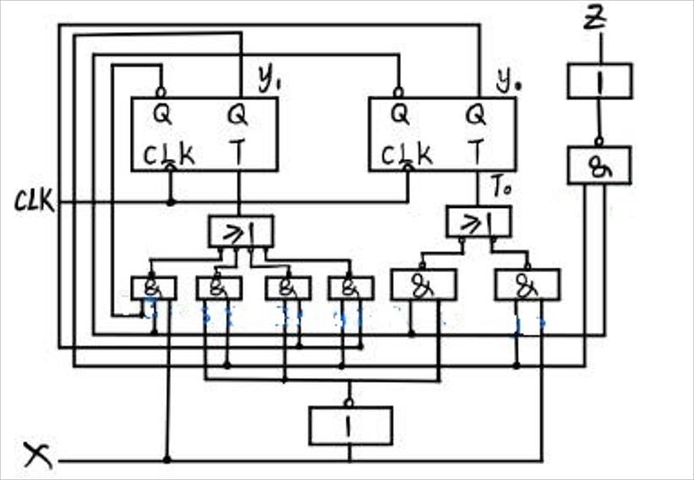
3.16
（3）用T触发器， ，电路图如下：

Slide 28
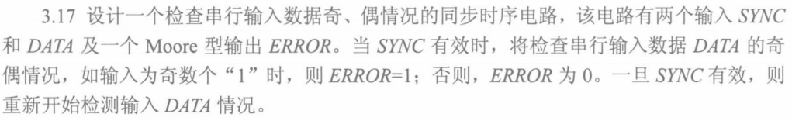
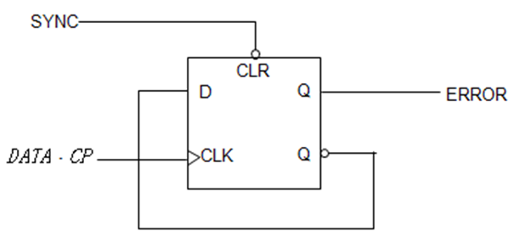
3.17
电路图如下：

Slide 29

3.19
分别用000~100表示5进制计数器中的5个状态，设当x=1时，加1计数，当x=0时，减1计数；则可直接得到二进制状态表。此表无需化简和状态分配，根据状态表可画出各激励函数的卡诺图。
原始状态表：
考虑多输出函数的公用与项情况，可得到激励函数的逻辑表达式：
$J_{2}=\overline{x}\overline{Q_{1}}\overline{Q_{0}}+xQ_{1}Q_{0}$，$K_{2}=1$
$J_{1}=\overline{x}Q_{2}+xQ_{0}$，$K_{1}=\overline{x}\overline{Q_{0}}+xQ_{0}$
$J_{0}=Q_{1}\overline{Q_{0}}+\overline{x}Q_{2}+x\overline{Q_{2}}$，$K_{0}=1$

Slide 30
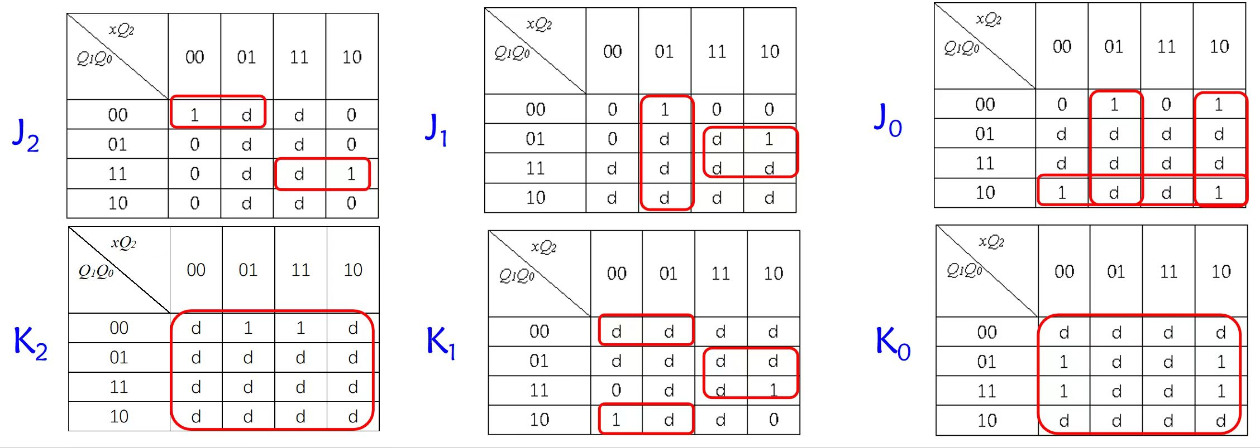
3.19
二进制状态表：

Slide 31
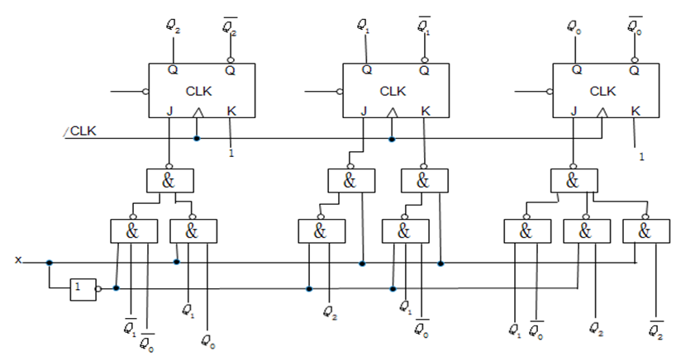
3.19
根据逻辑表达式画电路图：

